Slide 1
身心健康与自我照顾
江苏省扬州市高桥社区公益讲座
主讲人：杨杉杉博士
2024年12月

Slide 2

讲座内容
自我介绍
什么是心理健康
常见的心理疾病
心理问题？专业的帮助？
自我照顾
答疑

Slide 3


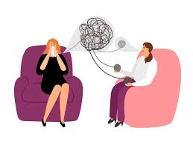

关于我的关键词
新加坡南洋理工大学
教学
助人者
心理学科普

Slide 4
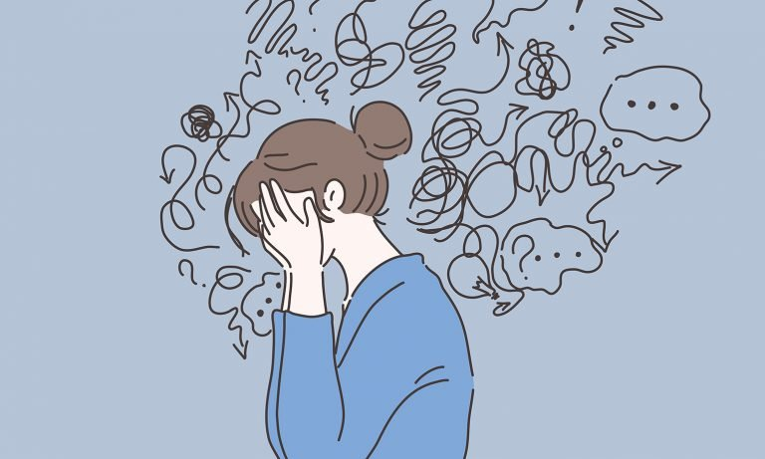


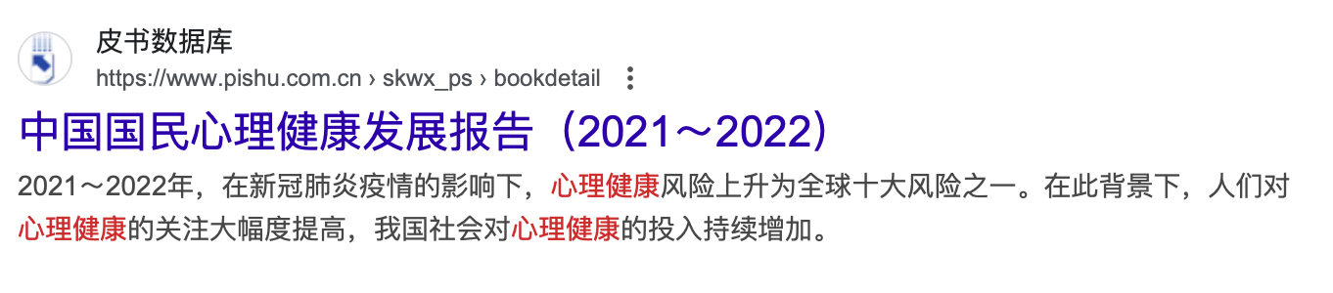


Slide 5
什么是心理健康？
关于心理健康，你的理解？
世界卫生组织（WHO）的定义，心理健康包括“主观的幸福感、感觉到个人的效能、自主性、和其他人的互动、可以实现个人在智能及情感上的潜力等。
认知
情绪
关键词
关系
行为

Slide 6
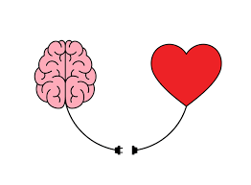
影响身心健康的因素
抚育
身体的变化
家庭
创伤事件
神经系统的变化
基因
等等
文化
社会
经济
亲密关系
酒精等成瘾性物质的滥用
心理与身体相互链接
与心理密切相关的一些身体体征
长期疼痛 （头疼，肩膀痛）
性功能障碍
抵抗力疾病 （甲状腺，皮肤疾病）
身体的炎症反应，比如低烧
肠胃道反应 （腹泻等）
Notes:
失业。
，亲子关系，朋友关系

Slide 7
常见的心理疾病/障碍
焦虑症 惊恐发作 失眠
抑郁症 躁郁症
多动症 自闭症谱系障碍
强迫症
厌食症/进食障碍
成瘾性行为
创伤应激
人格障碍
……
各种心理健康疾病都有其特定的症状和体征

Slide 8
心理问题？专业的帮助？
问题 vs 疾病
寻求帮助的困境
羞耻感
自己vs他人
我还没严重到“那个”程度
弱化症状，矫情，一时想不通
缺乏认知导致的偏见
信任危机
是否需要帮助/治疗的判定 -- 主观与客观
专业帮助的渠道 （可能要抱持不同的期待）
医院精神科
专业的心理咨询机构或个体
性格、饮食或睡眠模式发生明显变化
无法应对问题或日常活动
有脱离感或无法进行日常活动
出现不寻常或“魔幻”的想法
过分焦虑
长期忧伤、抑郁或情感淡漠
有关于自杀或伤害他人的想法或言论
药物滥用
极端的情绪波动
过度愤怒、敌对或有暴力行为

Slide 9

自我照顾
定期评估自己的情绪心理身体健康
提高自我觉知
心理韧性的培养
找到属于自己的心理与社会资源
保持开放的心态以及不断学习
Notes:
（接纳自己的负面情绪，并且学习很好地与它们相处）

Slide 10


提问时间
联络方式：
https://yuxin.sg
微信：aleotrees

